Slide 1
Водопады
Цель: Рассказать учащимся, как образуются водопады, какую роль играют водопады в жизнедеятельности человека; развивать интерес к окружающему миру; воспитывать бережное отношение к природе.
Благодаренко Г.В. 2015

Slide 2
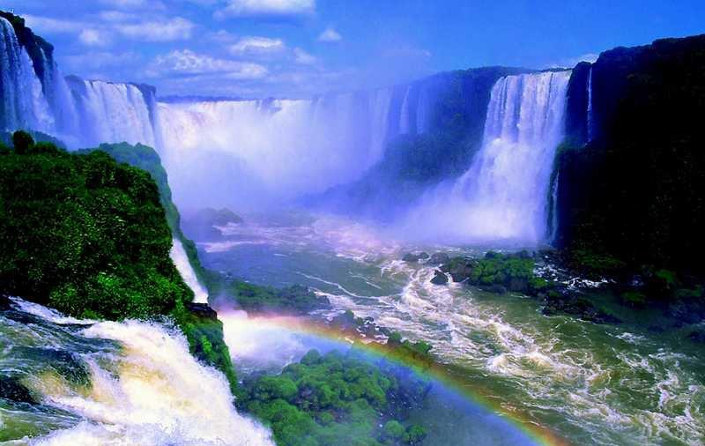
Водопад – это непросто падающая вода. Водопад – это бурлящая жизнь, это прекрасное зрелище, обладающее успокаивающим и расслабляющим действием. Водопады притягивают к себе людей всего мира.

Slide 3
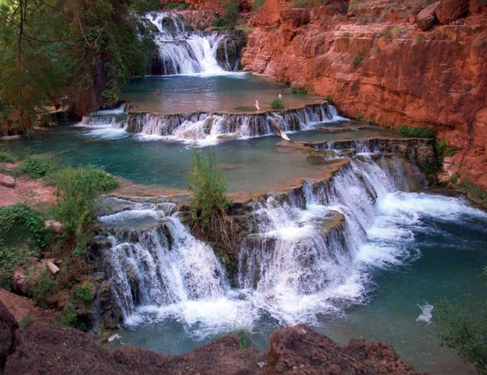
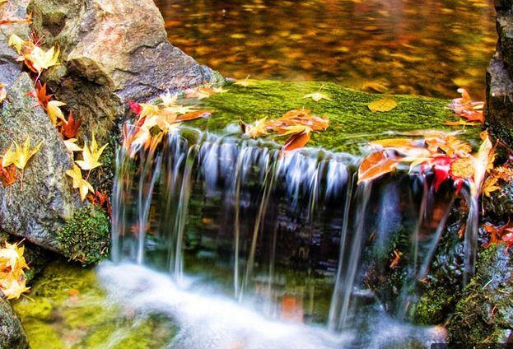
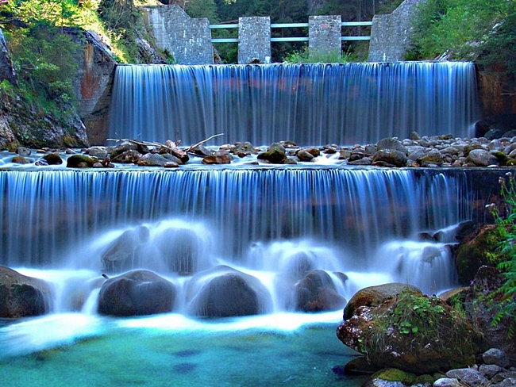
Водопад – это поток воды, стремящийся или падающий с высоты. Водопадом считают место где падает вода выше чем с метра. А все, что меньше - пороги и уступы.

Slide 4
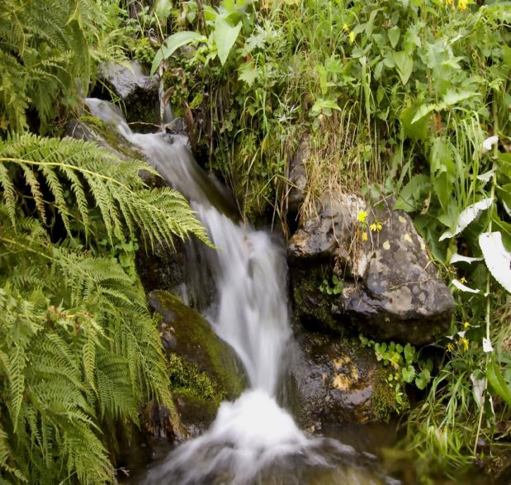
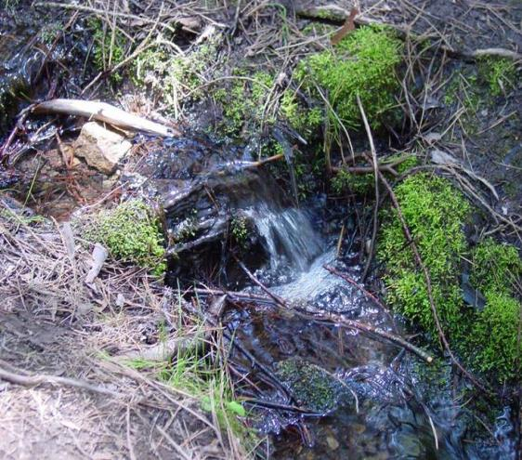
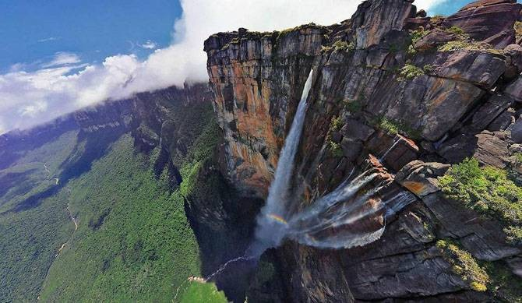
Водопады формируются очень медленно. Начиная с небольшого ручейка, который борется за свое существование, и заканчивая тоннами переливающейся воды.
маленького ручейка, а затем – горного водопада.

Slide 5
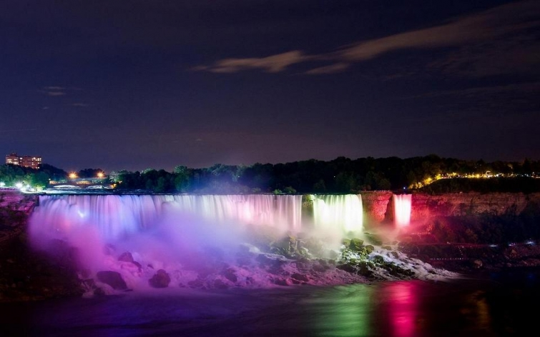
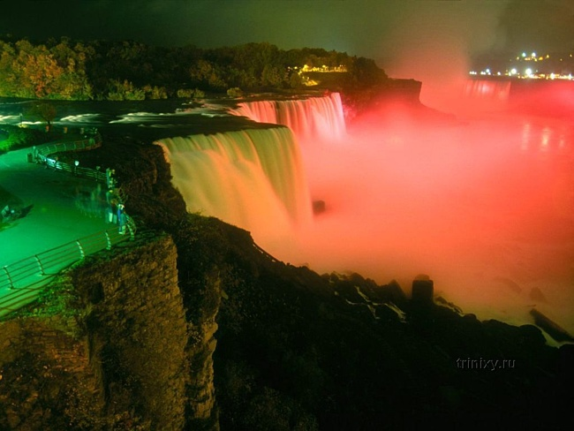
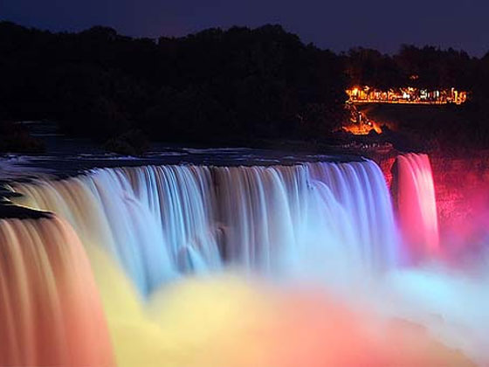
Водопады являются одними из самых величественных творений природы. Они стали появляться с первых дней нашей Земли. Их рождение и смерть занимает многие тысячелетия, однако и нам дана возможность наблюдать за этими местами.

Slide 6
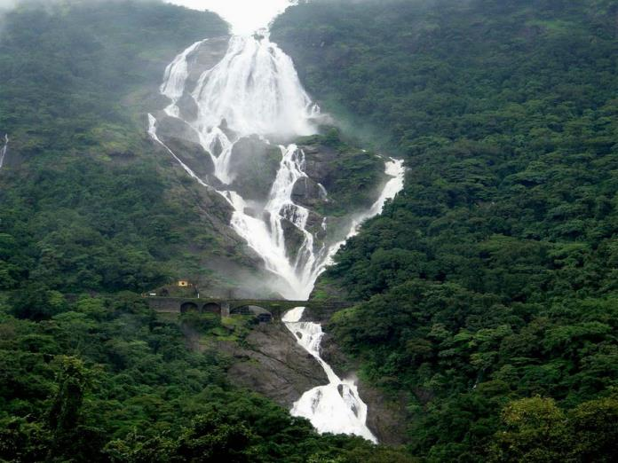
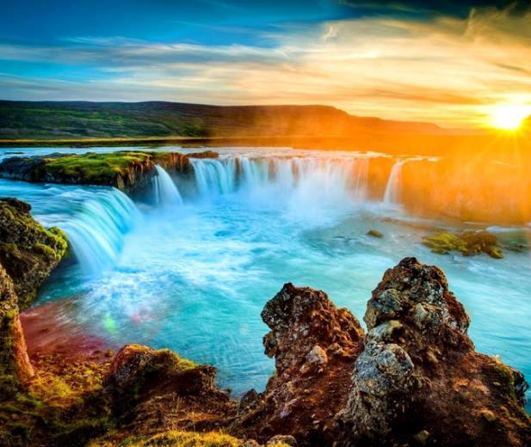
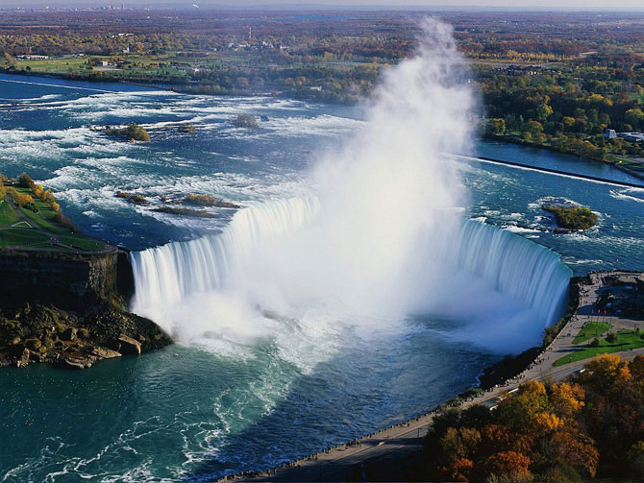
Иногда водопад появлялся в результате землетрясения, когда в долинах, по которым протекали реки, образовывались глубокие провалы.

Slide 7
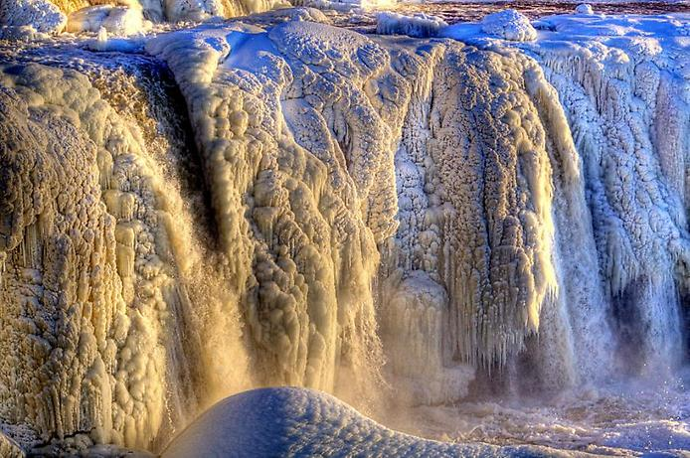
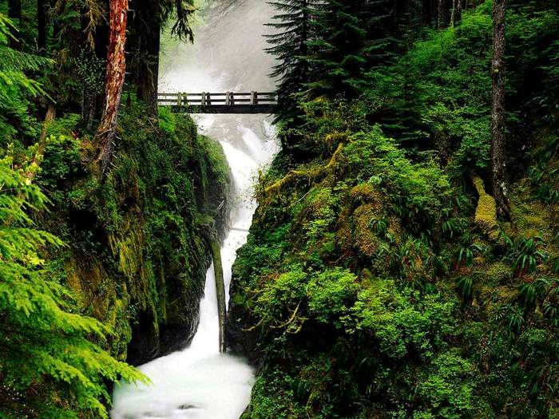
Некоторые водопады образованы ледниками.
Воды рек текут по слоям твердых скальных пород. Когда они достигают мягких скал, вода начинает разрушать или стирать мягкую скалу. За более чем тысячи лет мягкая скала разрушается, и река начинает врезаться вертикально в скалу. Это приводит к образованию утеса, через который переливаются воды реки. Через какое-то время утес становится все круче и глубже, и образуется водопад.

Slide 8
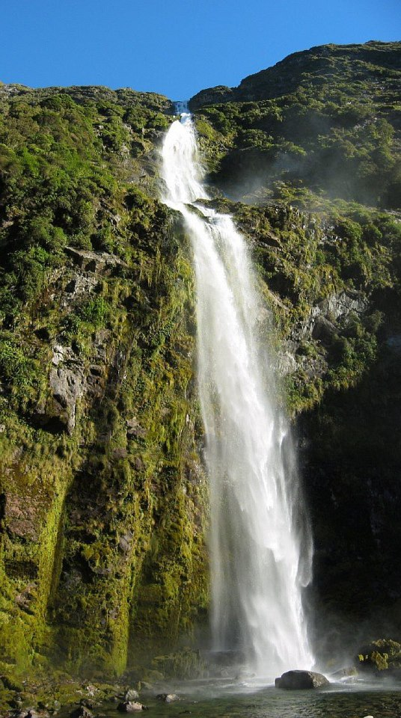
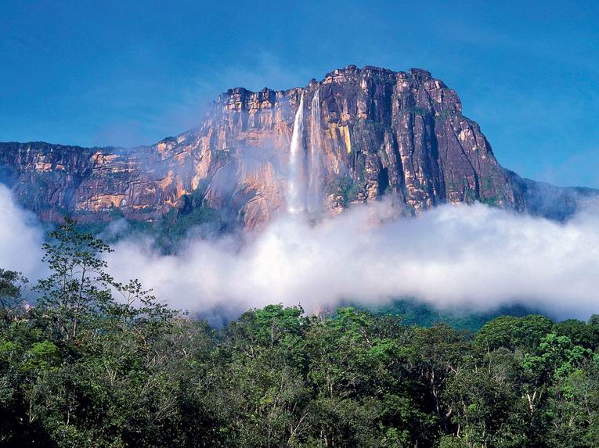
Маленькие водопады, которые питаются горным снегом, могут превращаться в огромный каскадный водопад по весне.

Slide 9
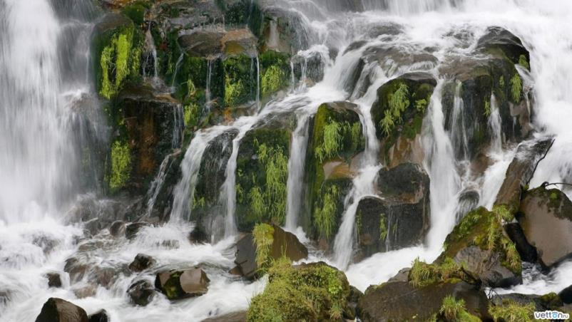
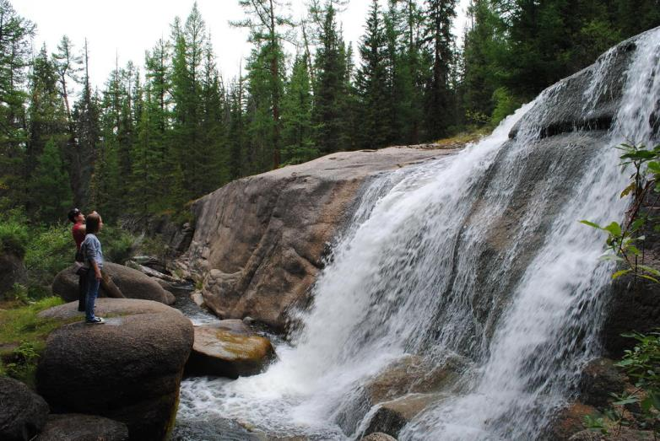
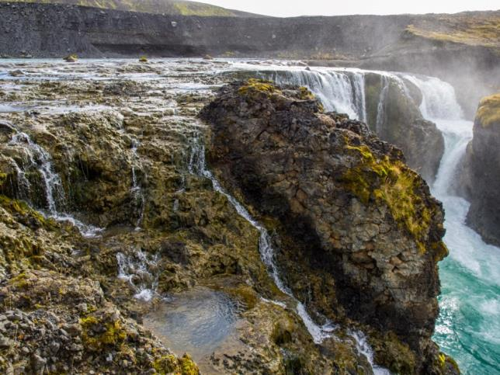
У подножий водопадов вращением огромных камней и силой удара водяных струй образуются исполиновые - "эрозионные" котлы. Исполиновые котлы с течением времени, соединяясь друг с другом, иногда преобразовываются в ущелья.

Slide 10
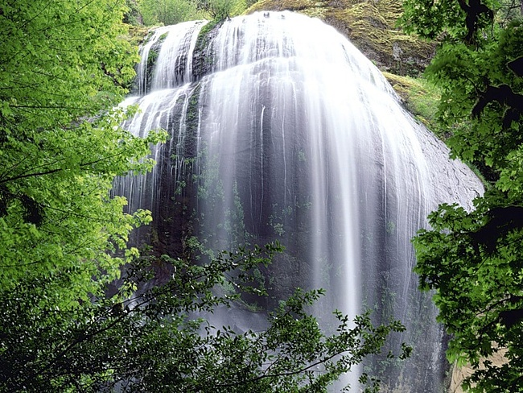
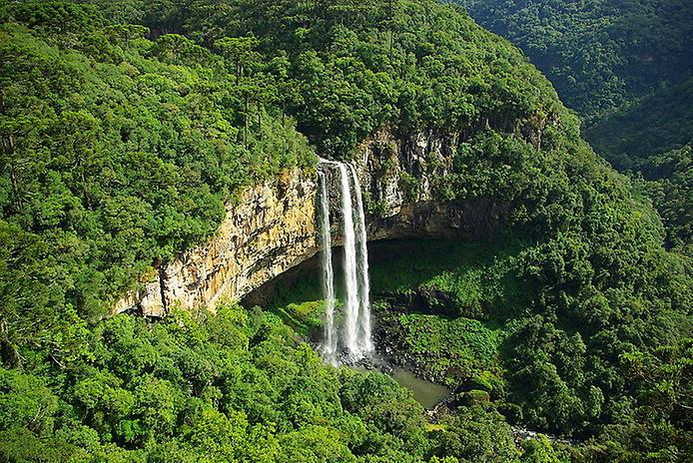
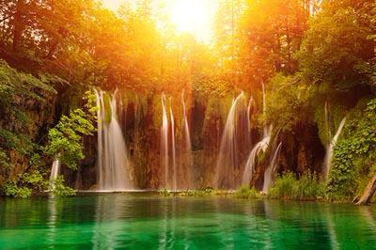
Любой водопад - это источник звука - от нежнейшего журчания до громоподобных раскатов.
Шум Ниагары днем слышен на расстоянии до 2 км, ночью - до семи. Слышимость водопадов ночью «в три раза сильнее, чем днем»
Установлено, что великие водопады - мощные, постоянно действующие генераторы инфразвуковых колебаний.

Slide 11
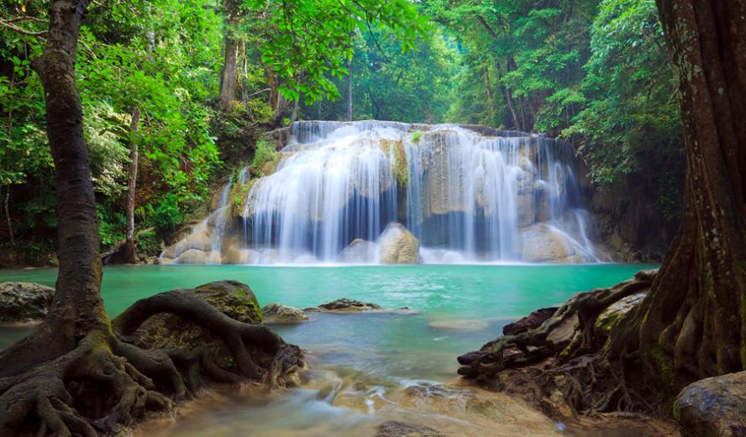
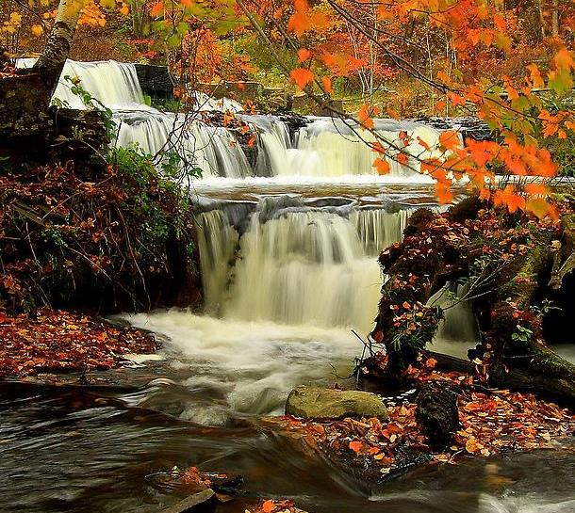
Водопады имеют определенный период жизни, после которого происходит смерть водопада.
Хотя водопад не исчезает совсем. Он просто превращается сначала в пороги, а затем в более спокойные реки. На месте бушующего водопада остается только спокойная, большая река. И лишь только иногда возникающие пороги в местах поворота реки напоминают о былой жизни водопада.

Slide 12
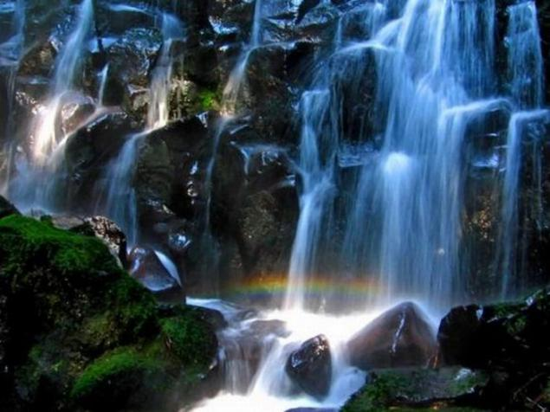
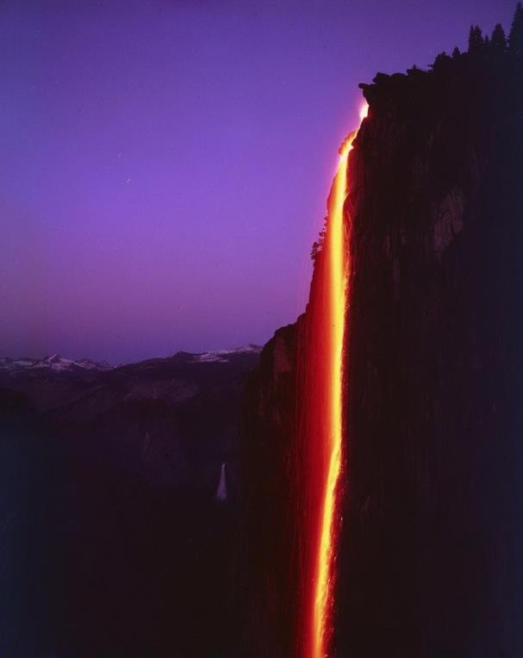
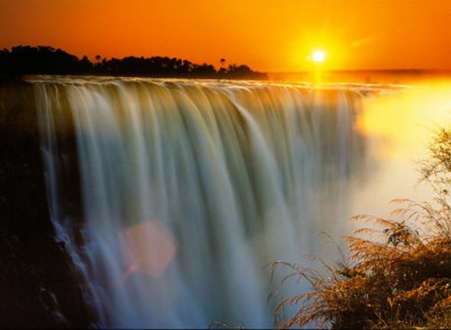
Водопад.
Посмотрите на закат,
Там вдали воды каскад,
С гор вода по склону мчится,
Вниз стремиться устремиться.

Slide 13
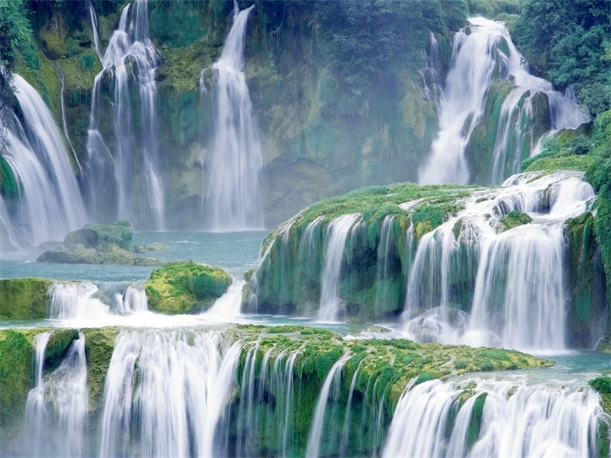
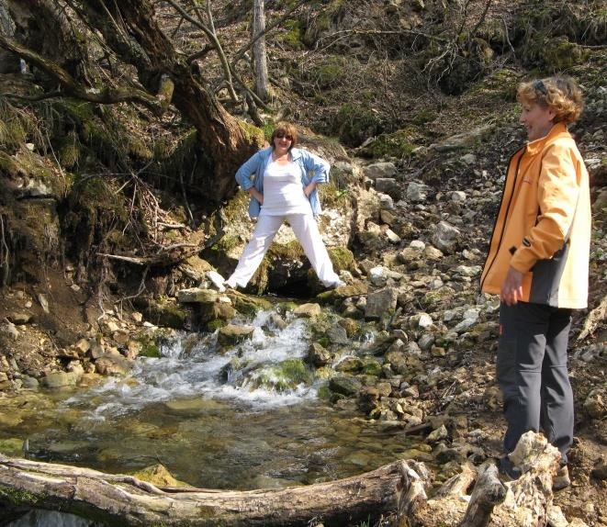
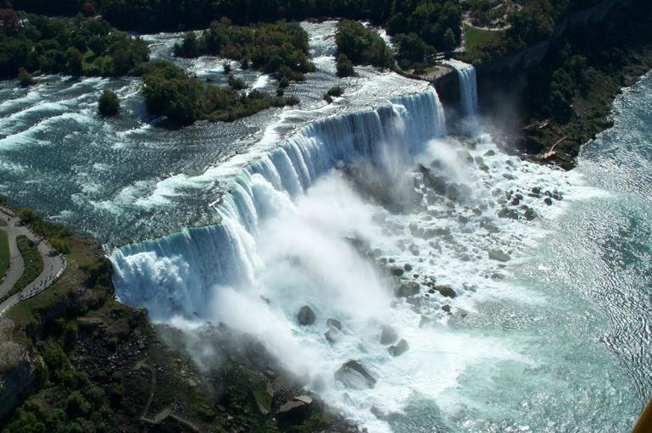
Ручейки спешат сплотиться,
Чтоб потоком бурным литься.
Силу быстро набирают,
Камни вниз они толкают.

Slide 14
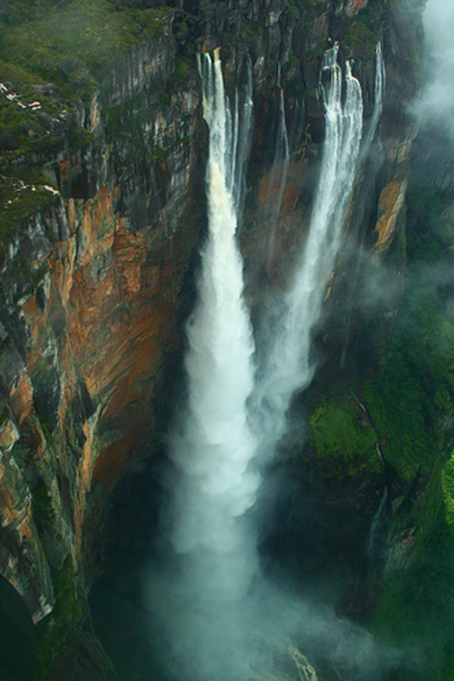
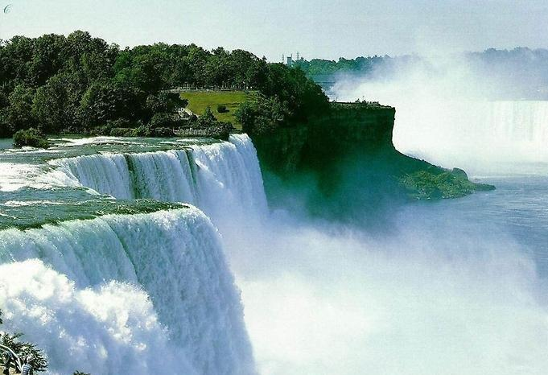
Словно малыши играют
Ничего не замечают.
Говорю вам по секрету
Ничего им не помеха.

Slide 15
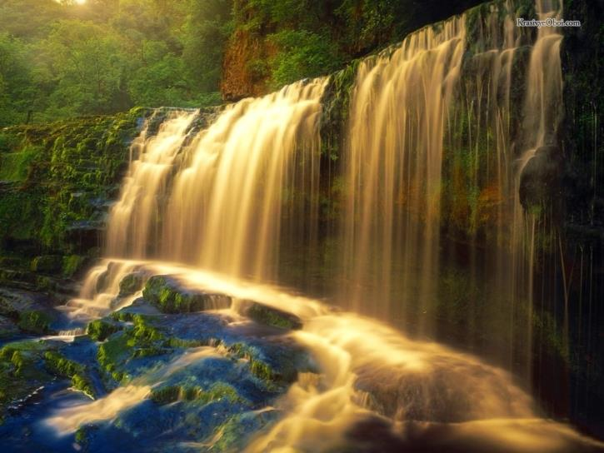
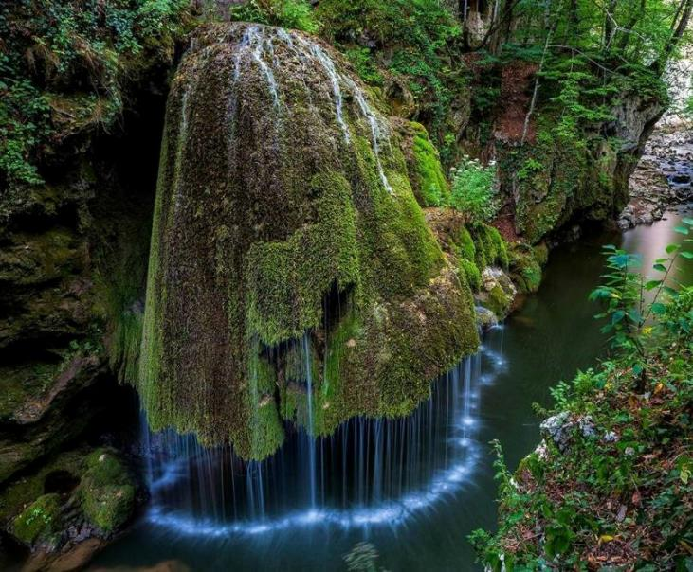
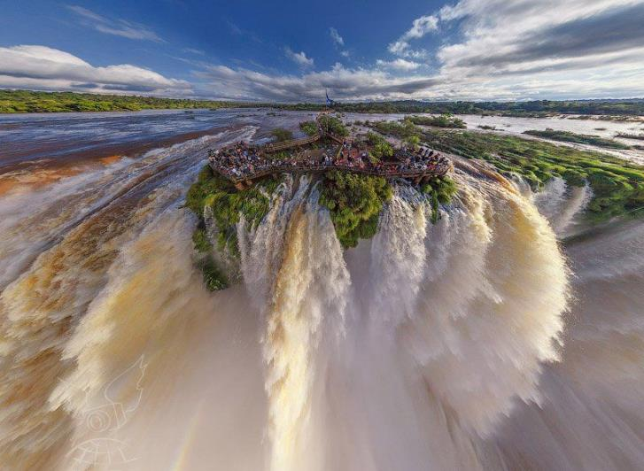
На закате и рассвете ,
Словно маленькие дети
Все играют и шалят
С шумом вниз они летят.
В каждой капле солнца свет
Шлют они тебе привет.
Отражают всё вокруг,
Ах, захватывает дух.

Slide 16
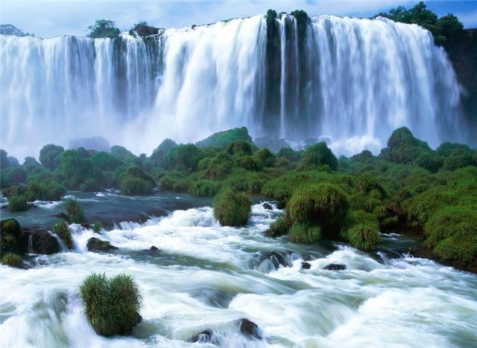
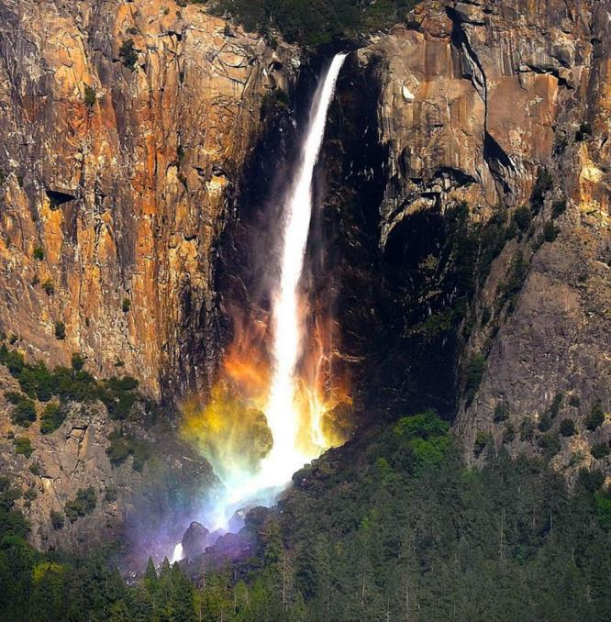
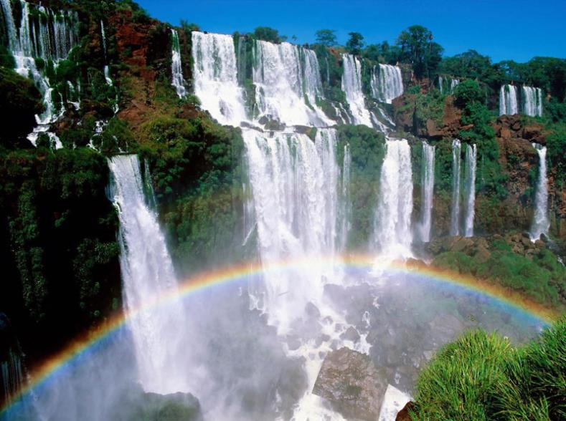
Все на солнышке сияют.
Радугой переливают.
Как красив воды каскад
Это чудо-водопад.
Благодаренко Г.В.

